Slide 1

Radiokroužek v Národním technickém muzeu

Slide 2
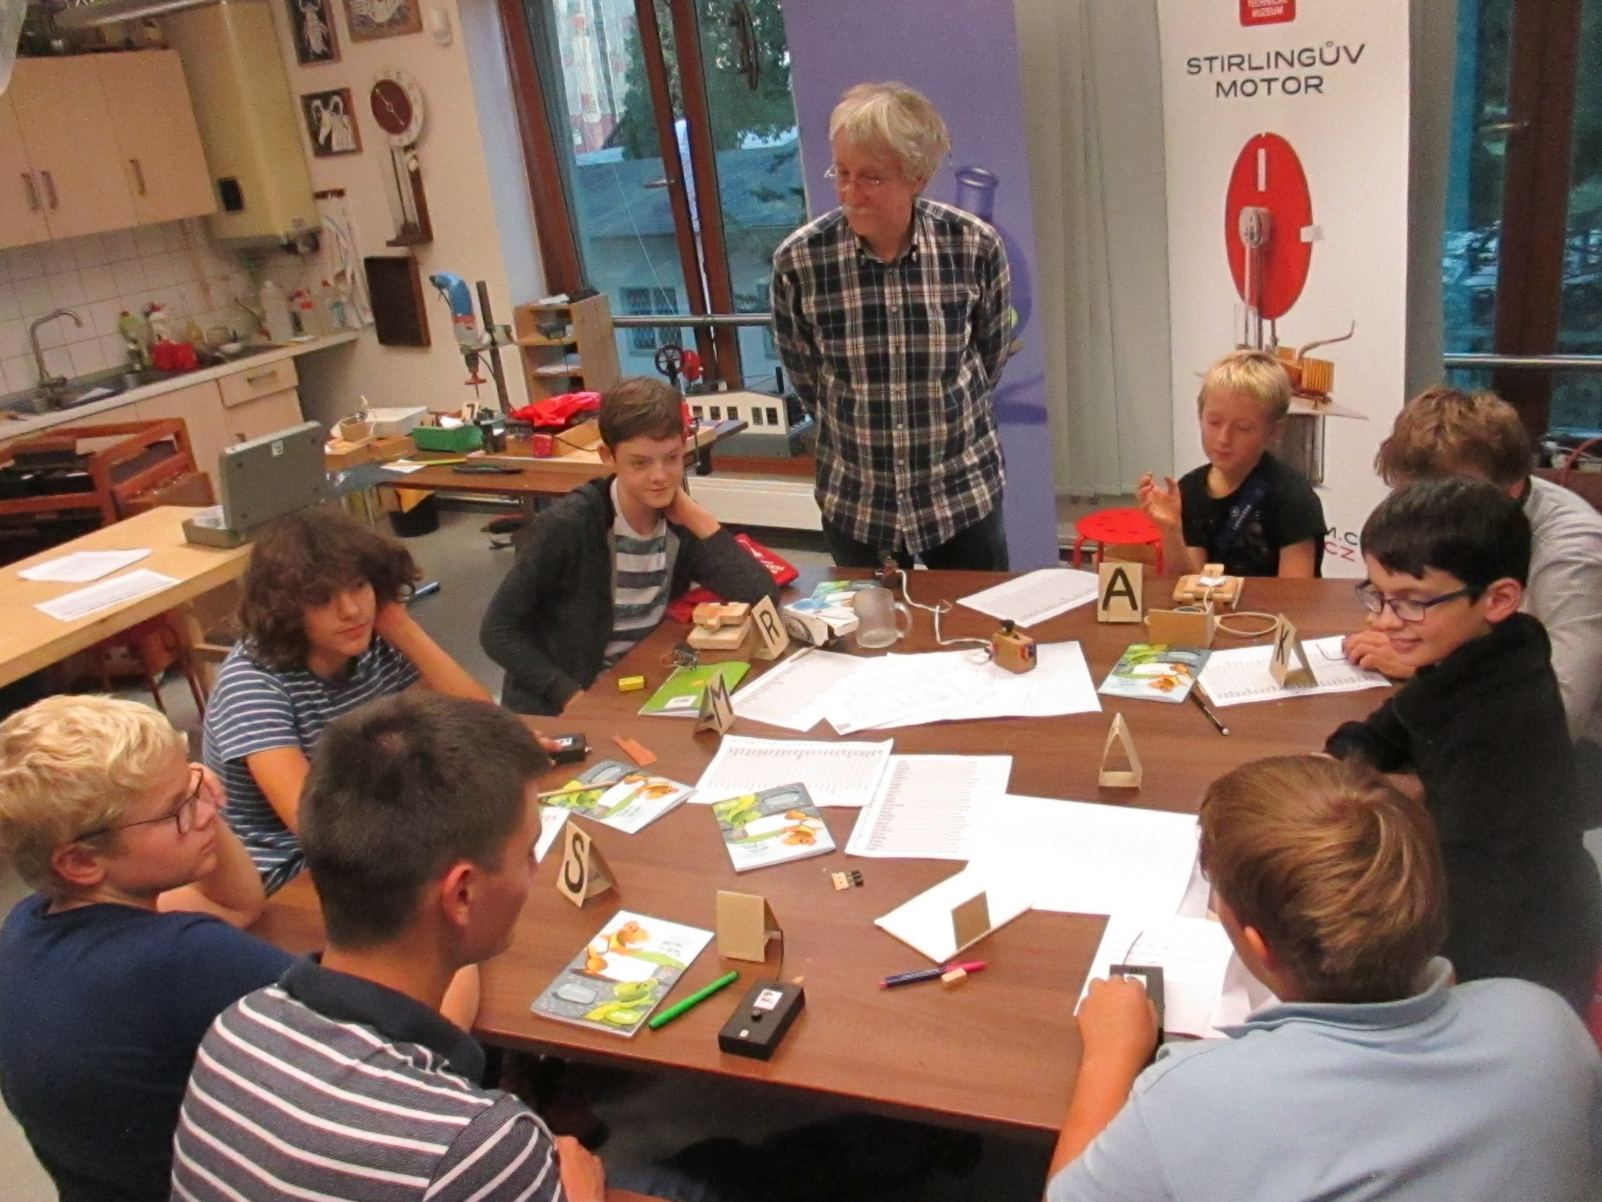
Lektoři radioamatéři vedou kroužek 10 chlapců 12-17 let.
Skupina navazuje na roční elektrotechnický kurz Národního technického muzea.
http://www.ntm.cz/aktivity/technicke-krouzky/elektrotechnicky-krouzek

Slide 3
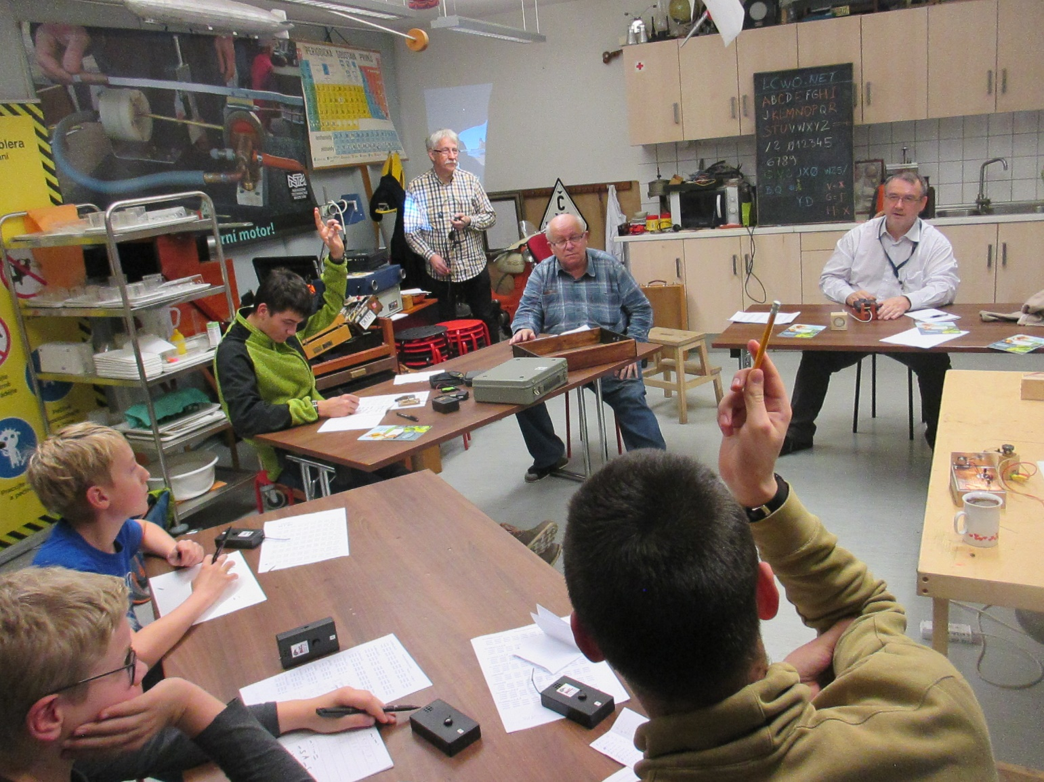
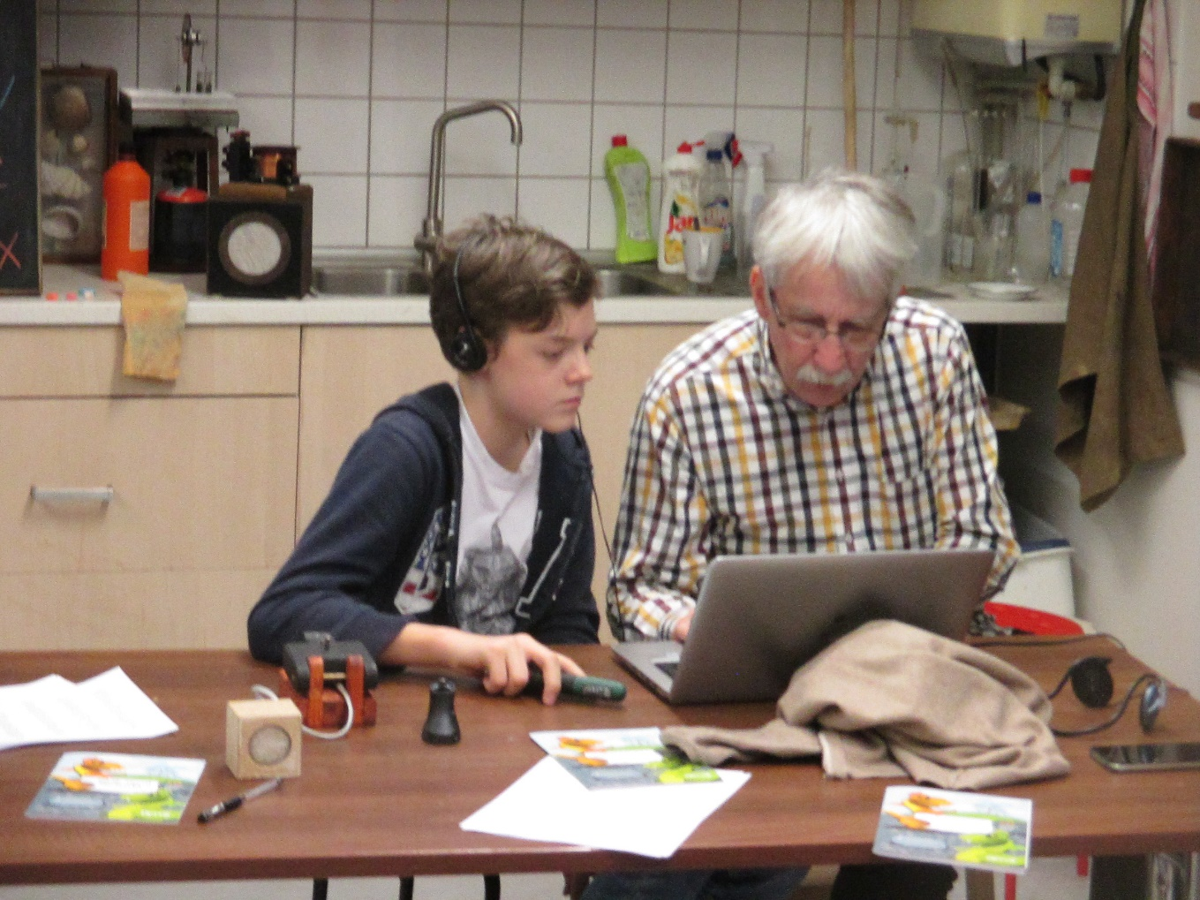
Naším cílem je atraktivní předání dovednosti nezávislé komunikace .
Snažíme se děti seznámit se současnými webovými nástroji.
Telegrafie se na kroužku cvičí formou her.

Slide 4
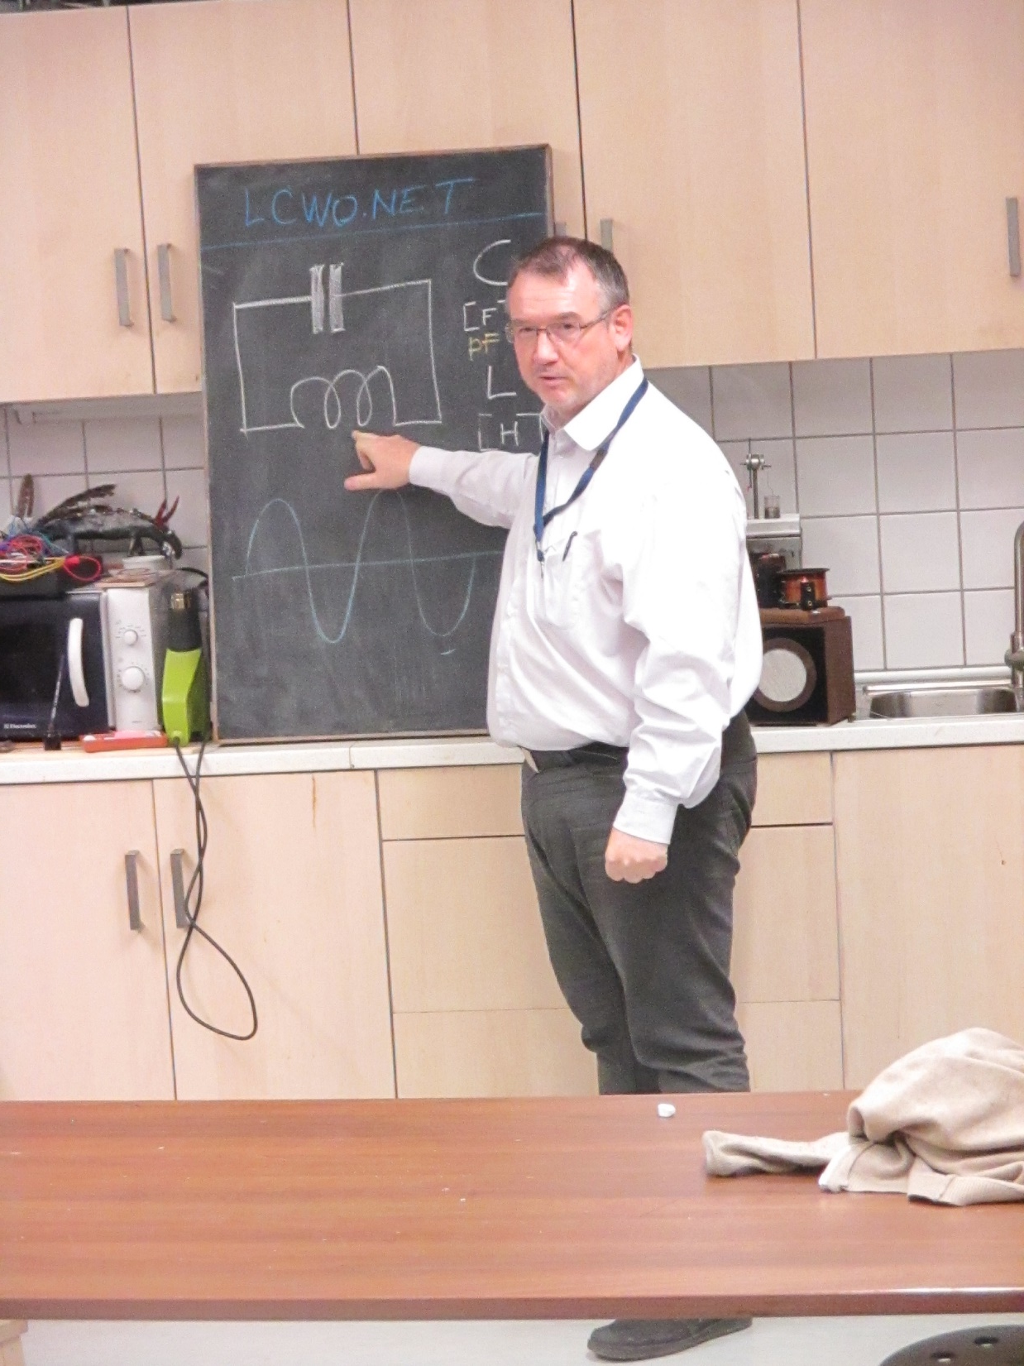
Učíme radiotechniku od základů

Slide 5
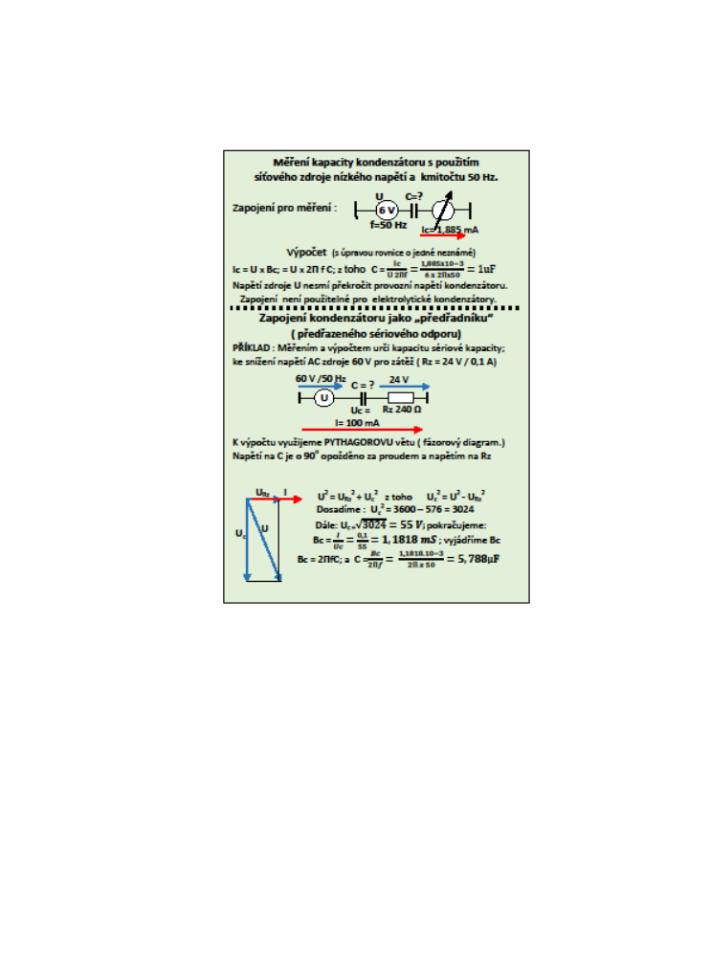
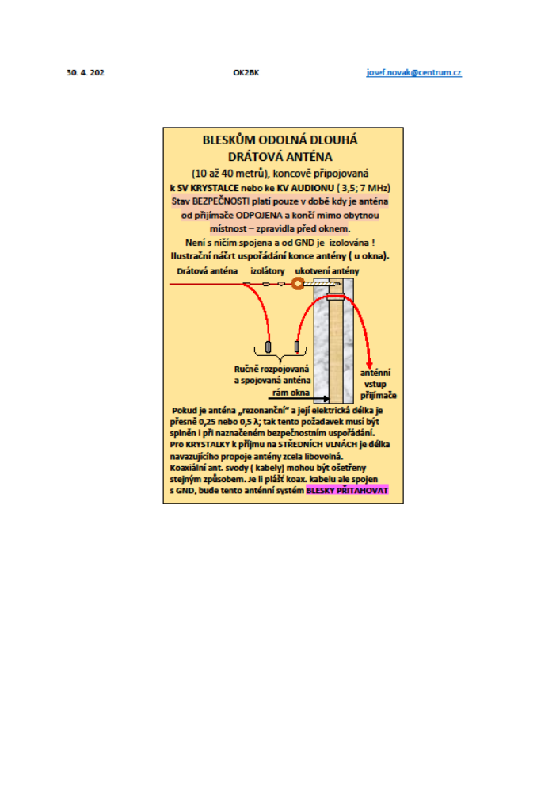
Připravili jsme třicet karet s teorii.

Slide 6
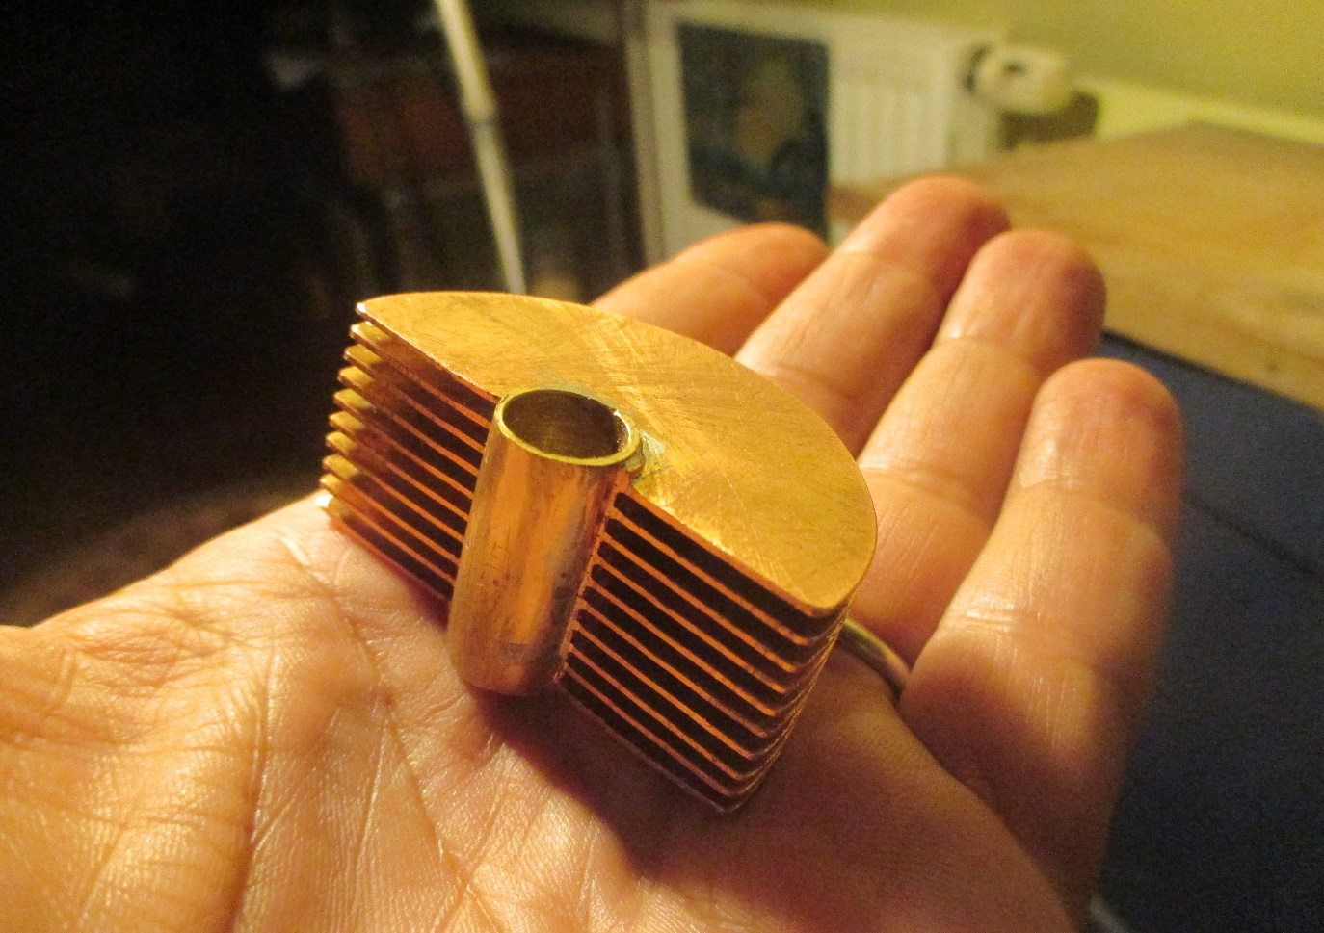
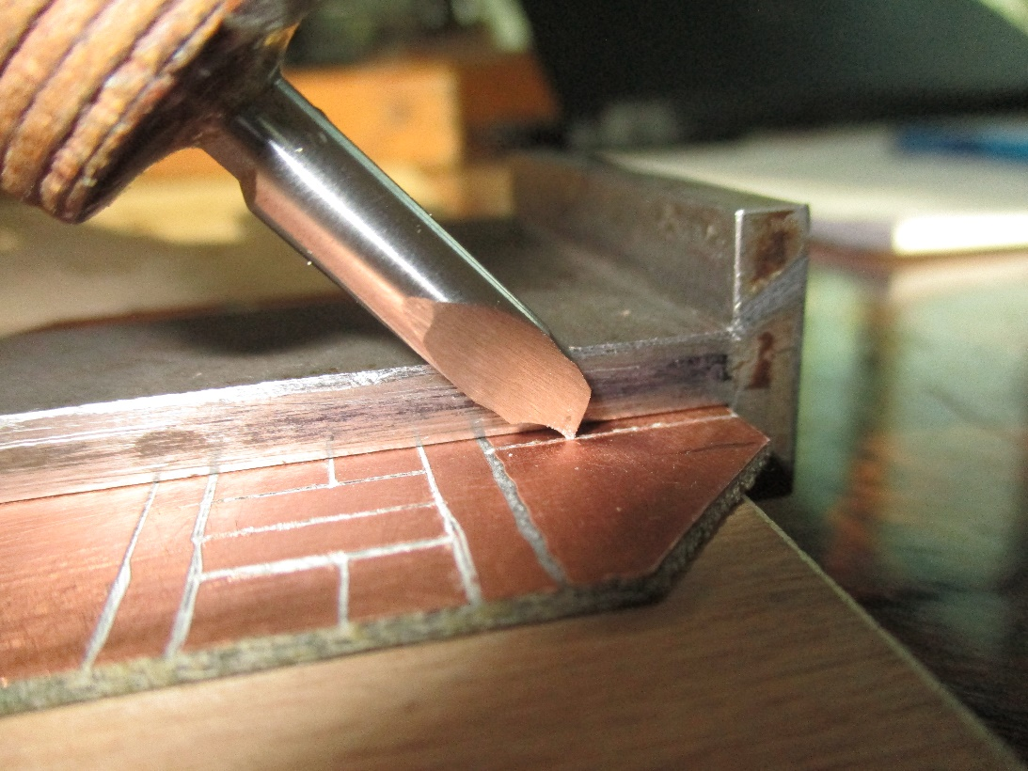
Snažíme se dětem předávat tradiční oborové dovednosti. Hlavní důraz klademe na porozumění technologii a svépomoc.

Slide 7
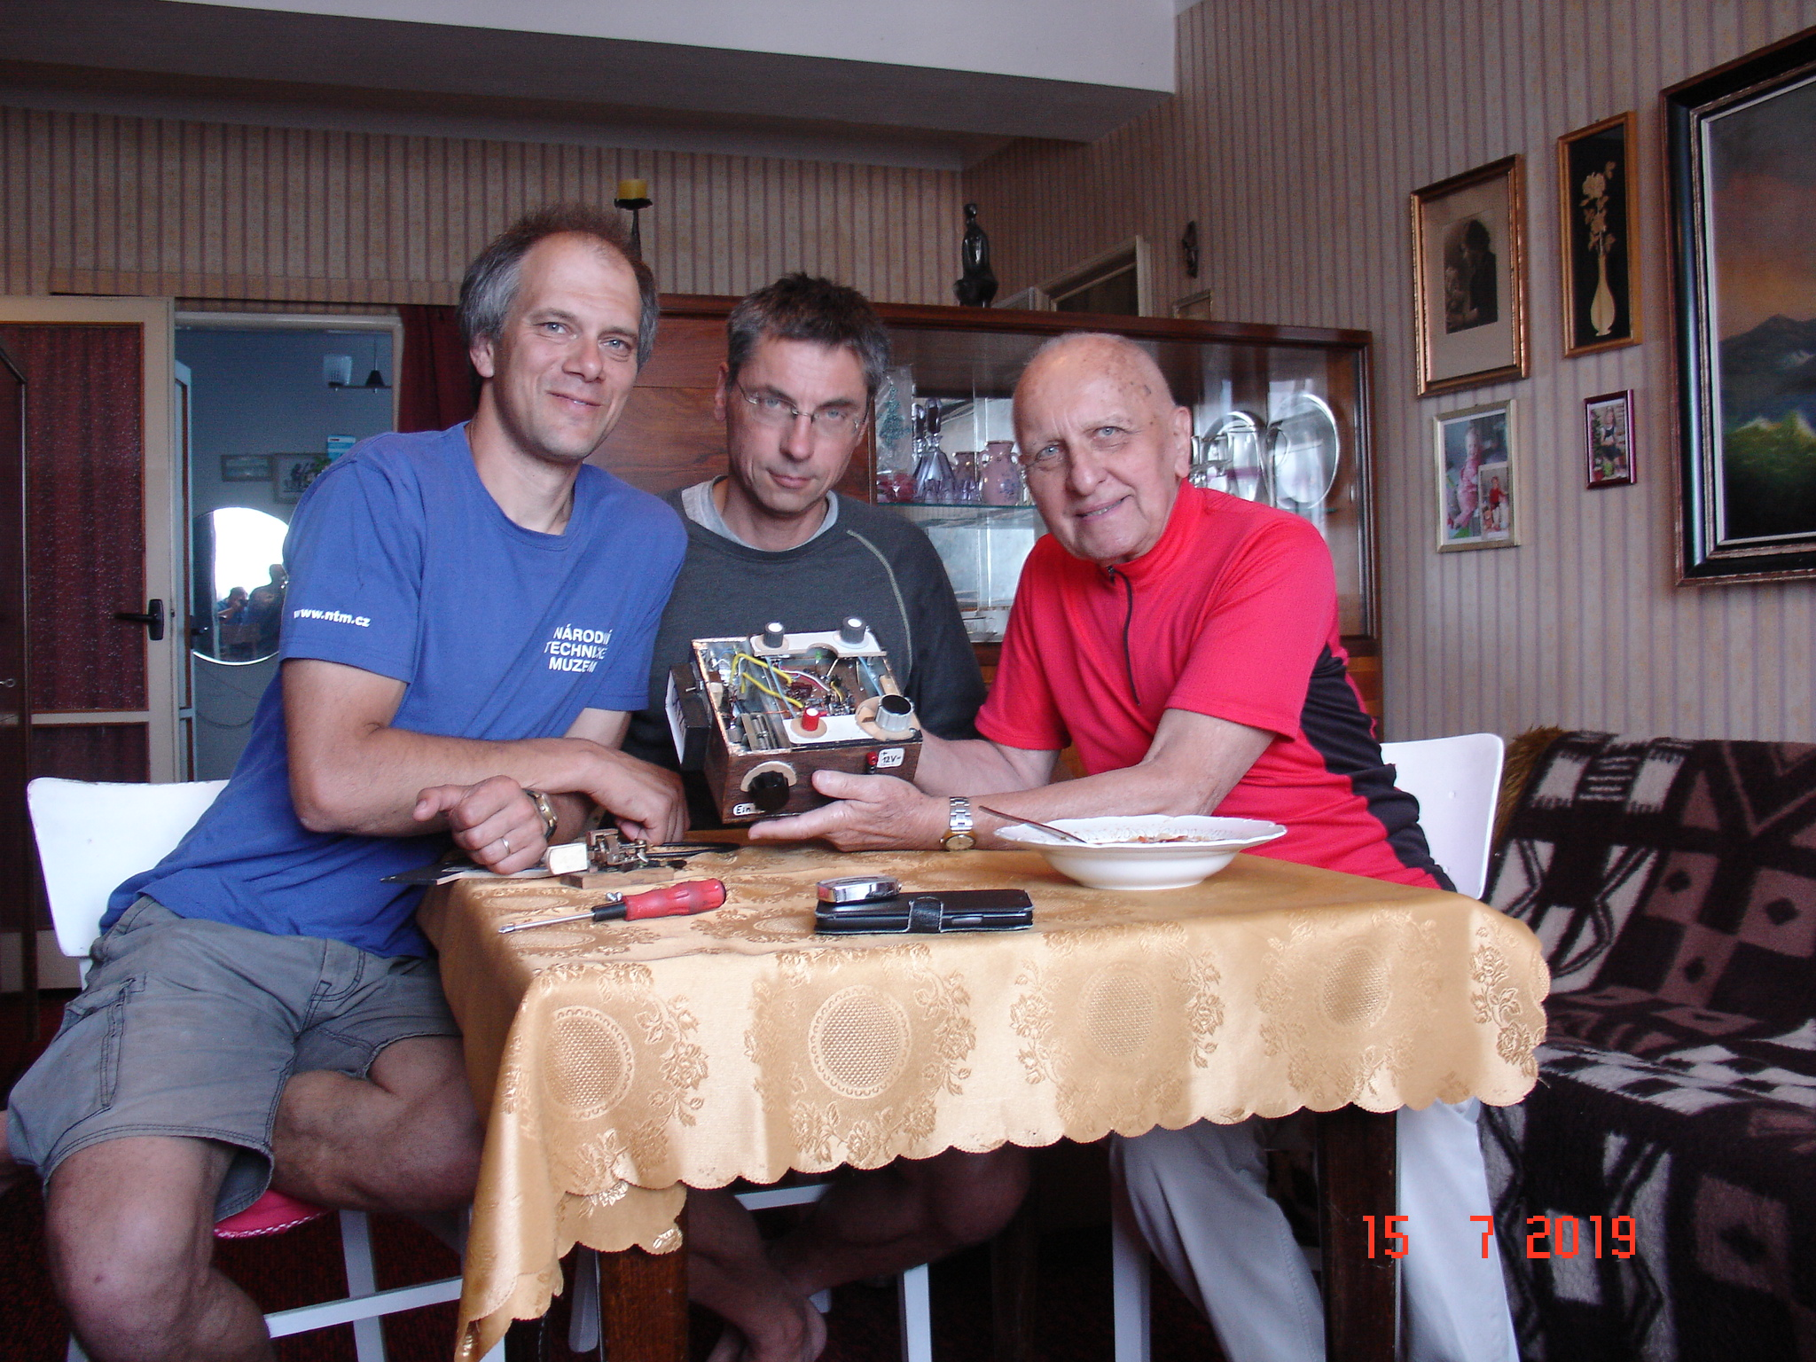
Pro první přijímač jsme vybrali osvědčený tranzistorový audion s Clappovým oscilátoren a laděným anténním členem.

Slide 8
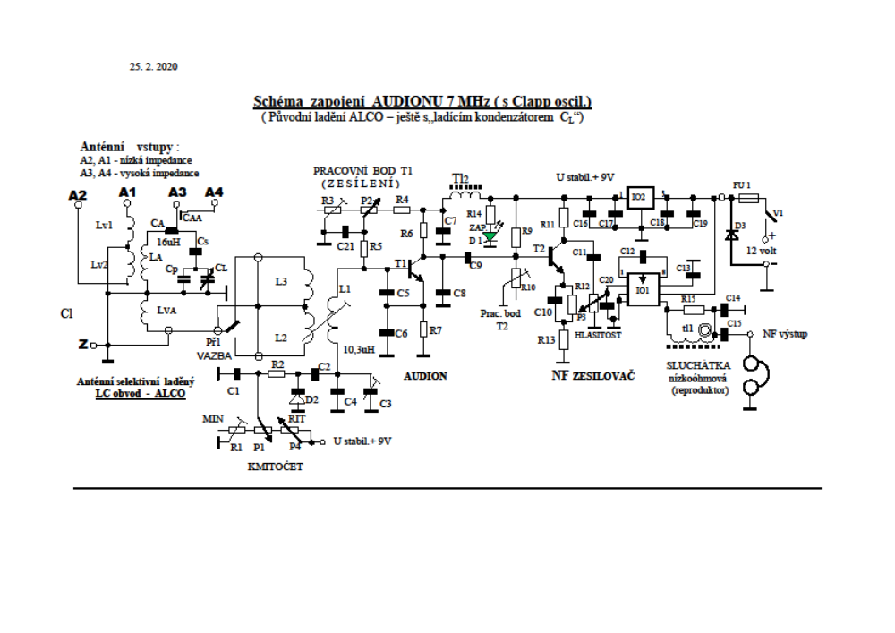

Slide 9
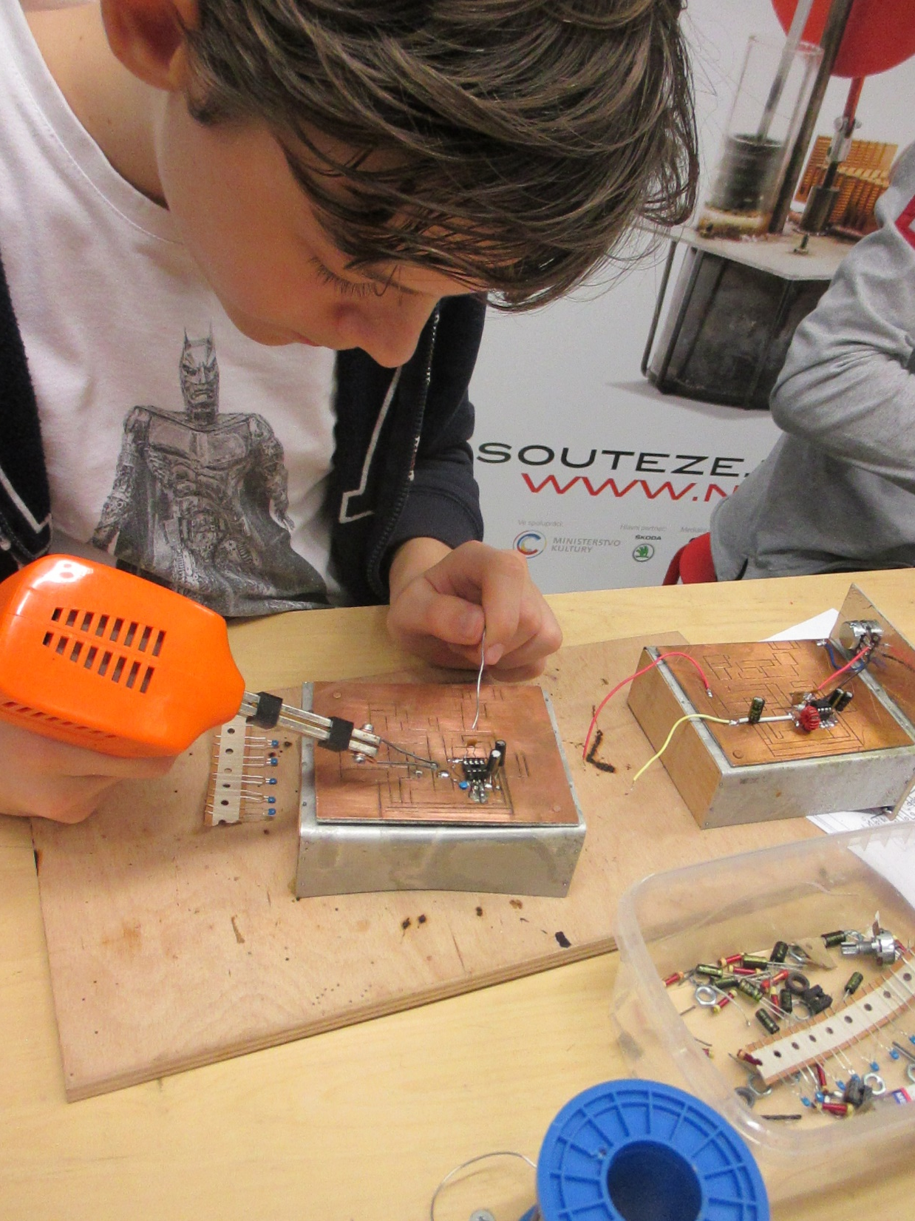
Stavba je pro jednoduchost unifikovaná a řešitelé zařízení podrobují třinácti testovacím měřením podle pracovního listu.

Slide 10
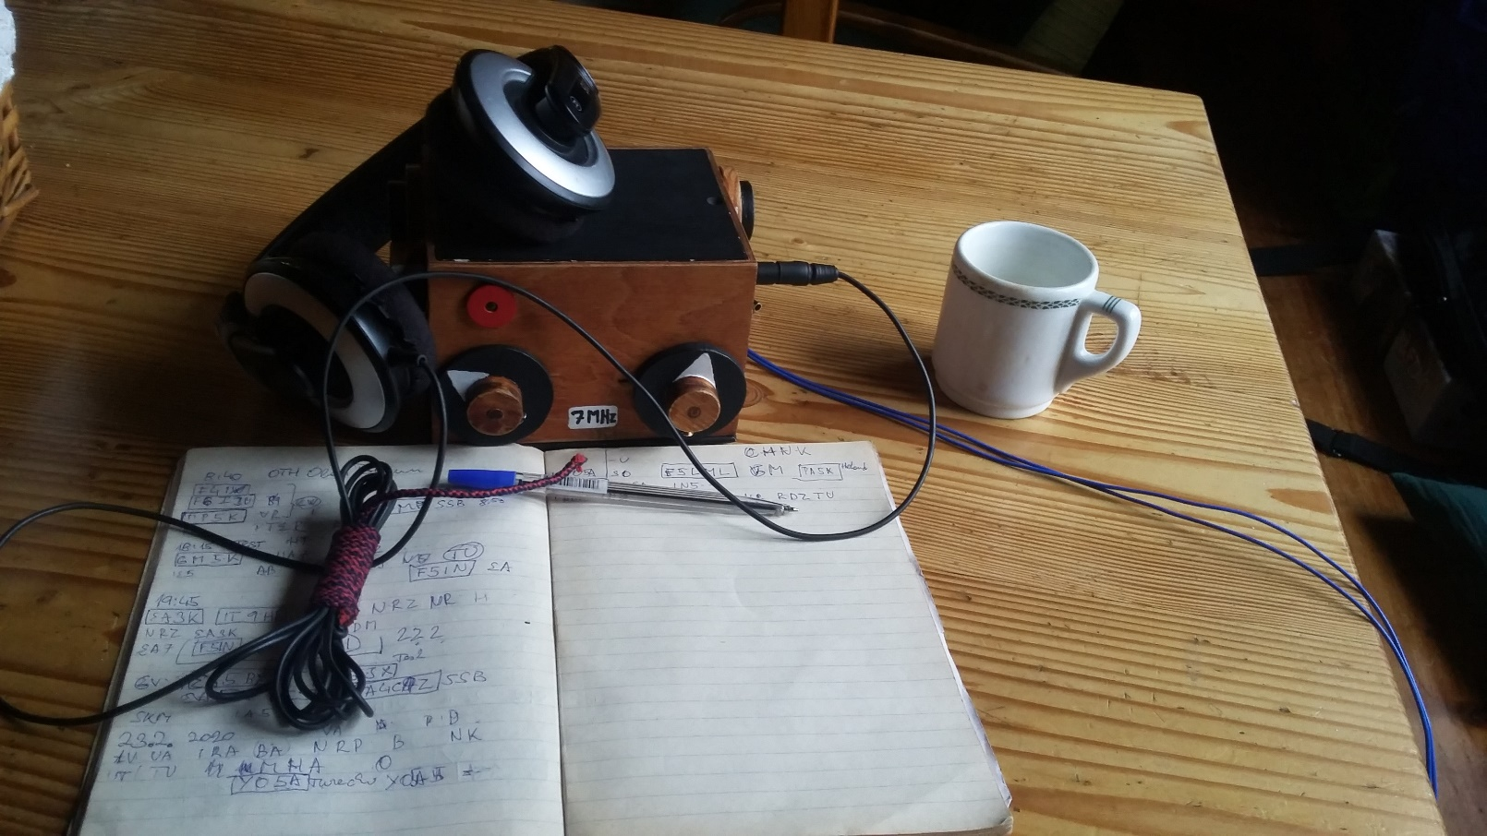
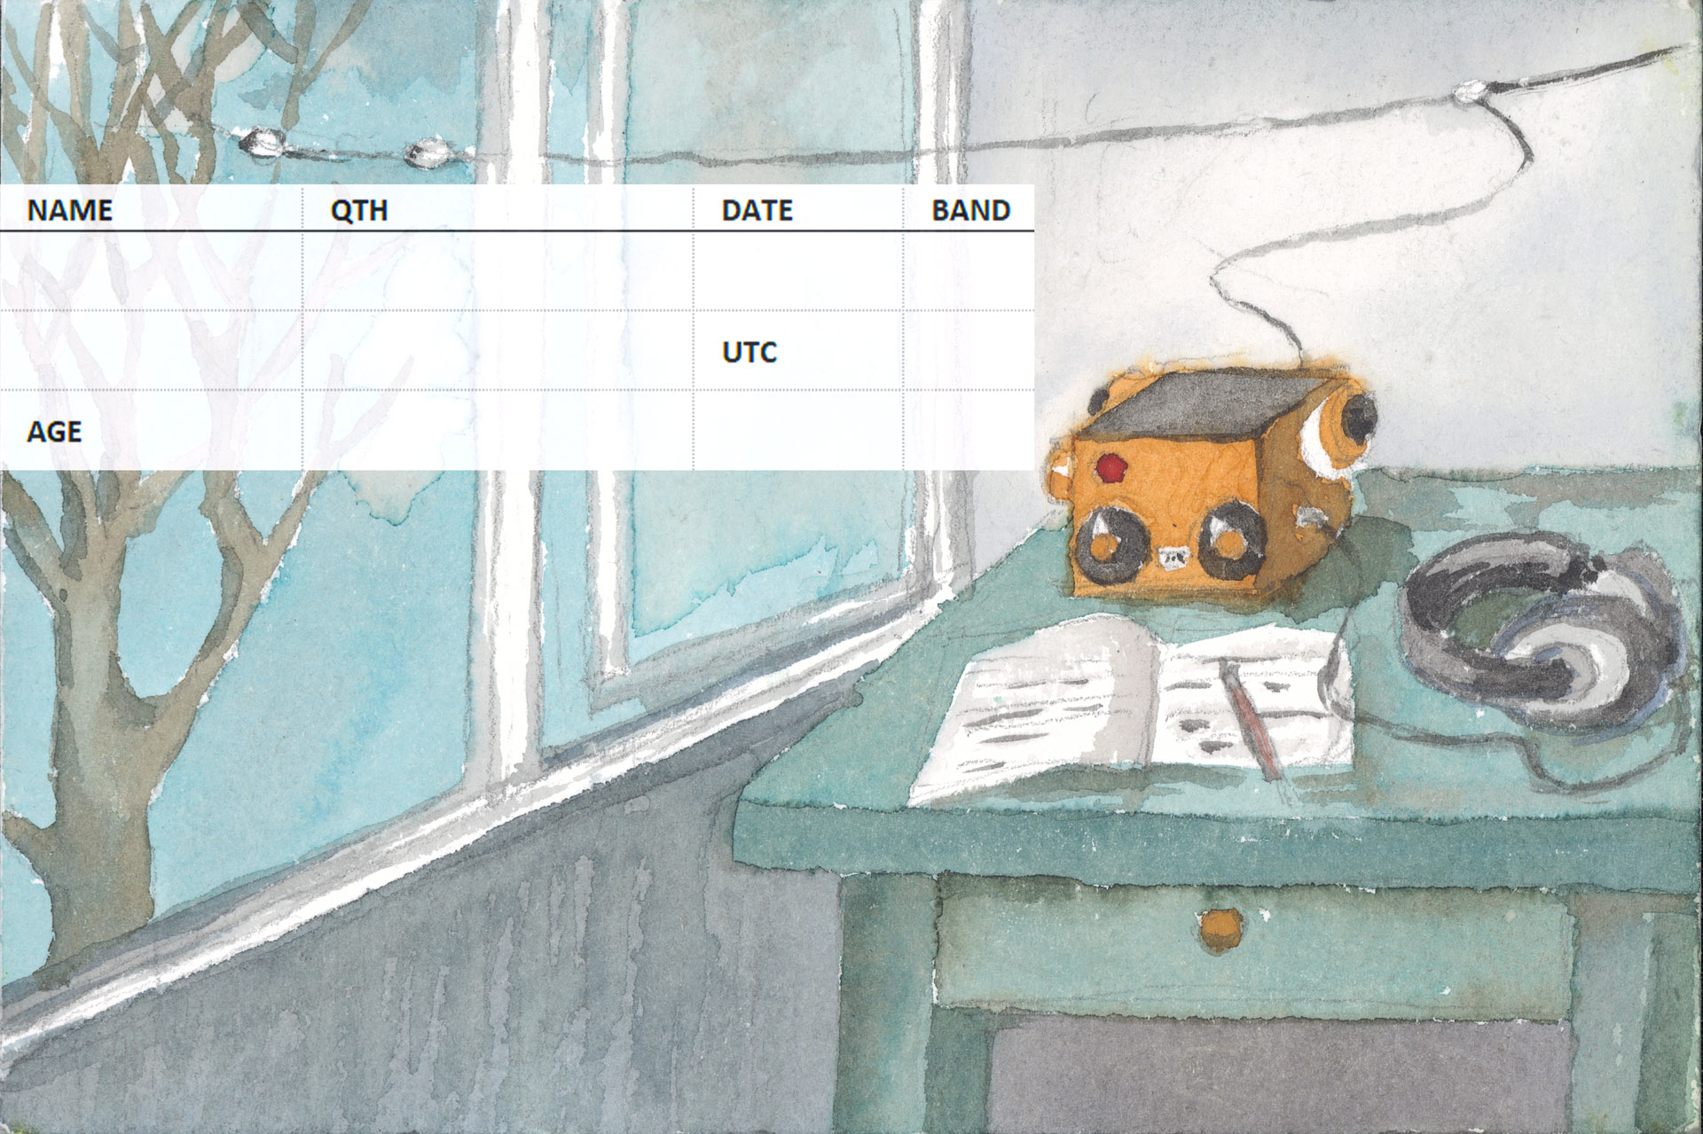
Ovládání stanice je příjemné a didakticky přínosné

Slide 11
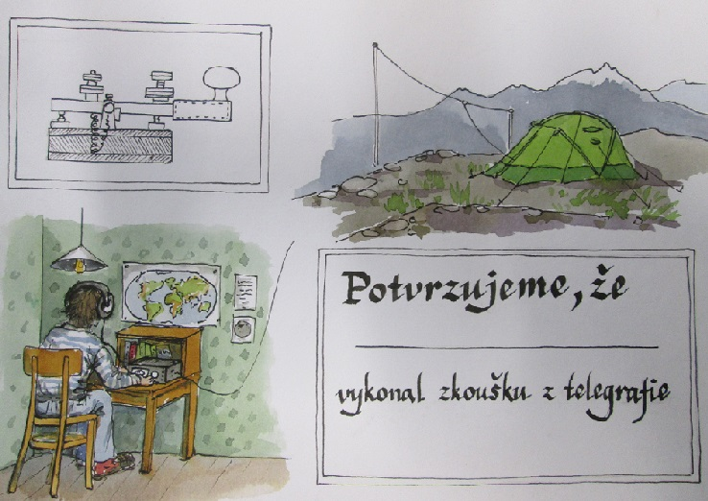

Slide 12
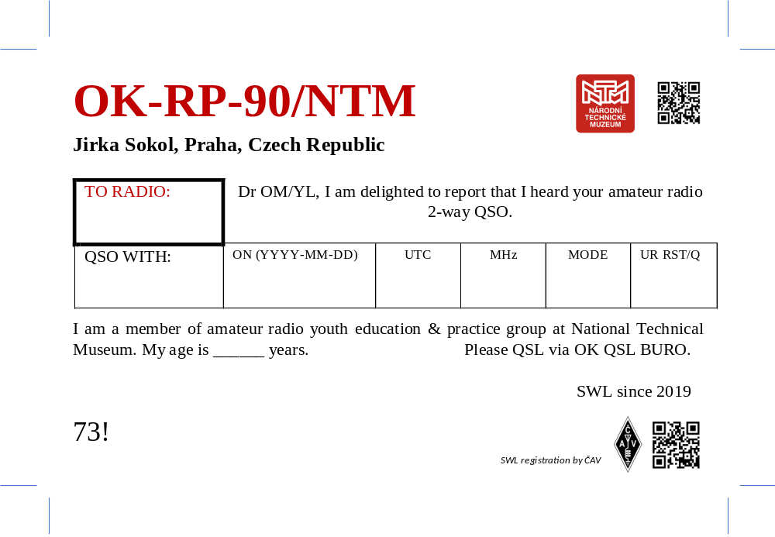
Podpořte nás a odpovězte na naše posluchačské lístky !

